Slide 1
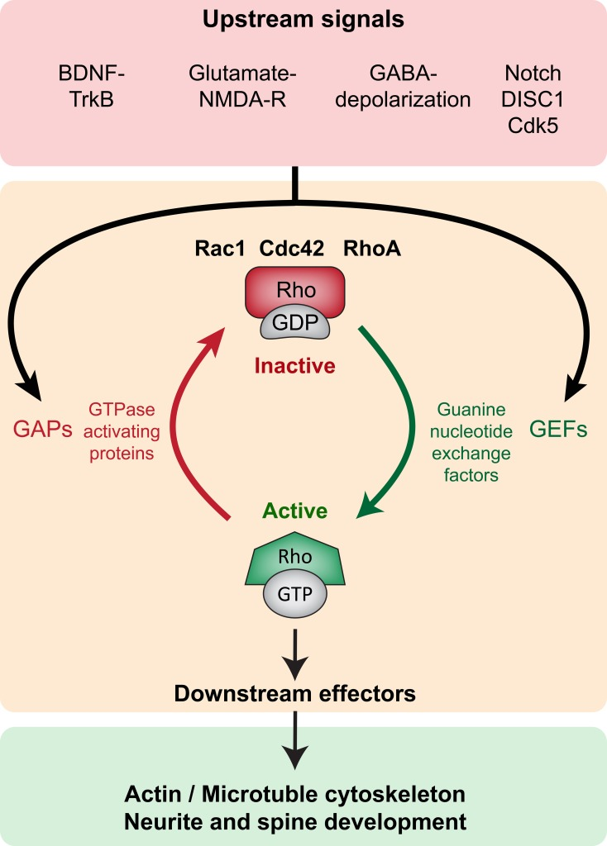
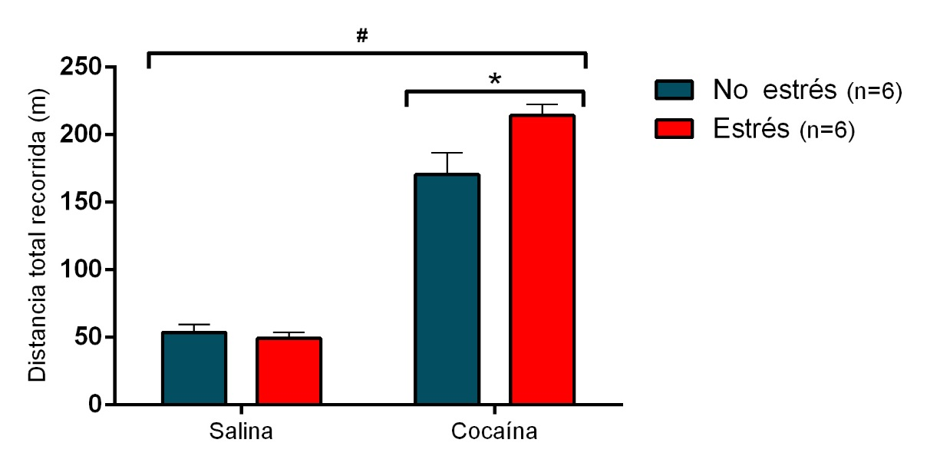
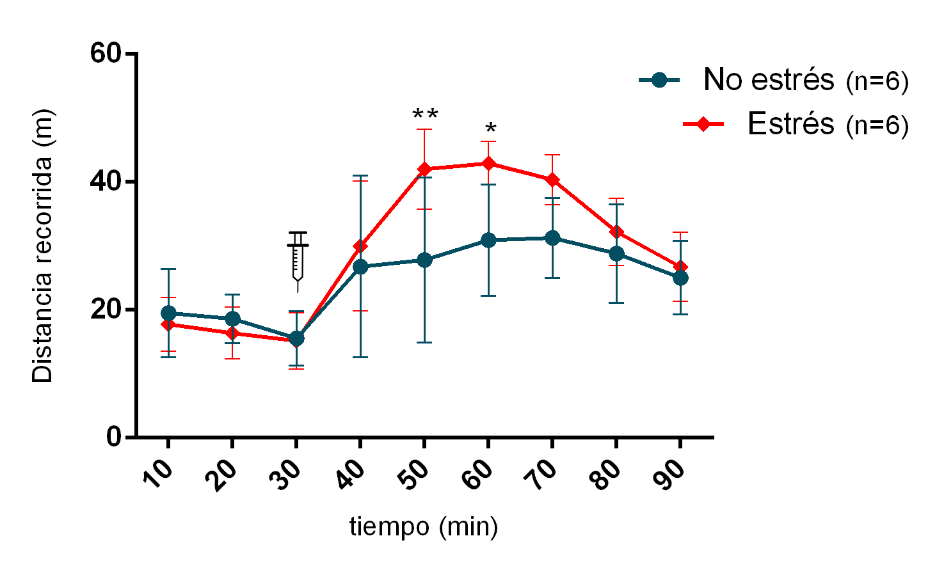
Jornadas Virtuales de Becarios y Becarias
"Desafíos y perspectivas en la producción de conocimiento en contextos de crisis "
Impacto del polimorfismo Val66Met en el gen de BDNF en la vulnerabilidad a la adicción a cocaína inducida por estrés
IFEC, Dpto. de Farmacología, Fac. de Ciencias Químicas - Instituto Ferreyra (INIMEC-CONICET)
Doctorado en Ciencias Químicas
María Julieta Boezio
Flavia Bollati, Agustín Anastasia
Introducción
El BDNF (factor neurotrófico derivado de cerebro), es una neurotrofina ampliamente expresada en el cerebro que tiene un rol primario en el desarrollo neuronal, diferenciación, maduración y plasticidad del sistema nervioso. El BDNF se encuentra involucrado en la plasticidad sináptica, el aprendizaje y en la adicción a drogas de abuso. En la última década, se ha estudiado en detalle el polimorfismo de un único nucleótido (SNP), que resulta en la sustitución del aminoácido Valina por Metionina en el codón 66 (Val66Met). Evidencia de la literatura preclínica ha descripto una relación entre el abuso de sustancias y el BDNF en la población humana.
Hipótesis
Nuestra hipótesis propone que la variante Met del prodominio de BDNF altera la estructura del núcleo accumbens, a través de la desregulación de la actividad de la GTPasa Rac1 y este podría ser un mecanismo que contribuya a la vulnerabilidad a la adicción a cocaína inducida por estrés.
Marco teórico
Palabras claves
Estrés – cocaína – BDNF – Val66Met
El polimorfismo Val66Met afecta el procesamiento intracelular y la secreción de BDNF. Así, el alelo Met está asociado con una disminución en la secreción de BDNF comparado con el alelo Val y está relacionado con una respuesta alterada frente a estrés y una mayor susceptibilidad a sufrir trastornos neuropsiquiátricos, trastornos de ansiedad y al abuso de sustancias. Asimismo, se ha descripto que el polimorfismo Val66Met en el prodominio de BDNF causa alteración en la regulación de la actividad de la RhoGTPasa Rac 1, proteína involucrada en la regulación de la dinámica del citoesqueleto de actina en espinas dendríticas y en la plasticidad neuronal inducida por cocaína.
Gazal, N. G. (2018). Efectos del polimorfismo Val66Met en el gen de BDNF en el desarrollo y estructura de neuronas hipocampales (Bachelor's thesis).
Vadodaria, K., & Jessberger, S. (2013). Maturation and integration of adult born hippocampal neurons: signal convergence onto small Rho GTPases. Frontiers in synaptic neuroscience, 5, 4.
Modelo experimental
En este proyecto utilizaremos ratones knock-in BDNF Val/Val, BDNF Val/Met y BDNF Met/Met, los cuales serán sometidos a estrés crónico por inmovilización durante un periodo de 5 días, dos semanas después se evaluará la conducta en respuesta a una dosis de cocaína o salina. Se evaluarán las posibles diferencias conductuales en la actividad locomotora y CPP (preferencia condicionada a un lugar asociado a la droga) y se analizarán los cambios moleculares y estructurales presentes en NA core y shell inducidos por estrés crónico.
DAY
1
NON STRESS
DAY
5
2 WEEKS
DAY
19
CPP
TB
C
C
C
C
C
C
CT
E
E
E
E
E
E
R
D A Y
3
5
STRESS
LOCOMOTOR SENSITIZATION
Resultados
Aportes del proyecto
Nuestra propuesta tiene una gran relevancia ya que proporcionaría evidencia preclínica que respalda la importancia de la determinación del polimorfismo Val66Met en la clínica y su asociación con la vulnerabilidad a la adicción inducida por estrés.

